Slide 2

TRƯỜNG TIỂU HỌC THỊ TRẤN TIÊN LÃNG
CHÀO MỪNG QUÝ THẦY CÔ
VỀ DỰ GIỜ THĂM LỚP
Môn Toán lớp 3
Bài 25: PHÉP CHIA HẾT, PHÉP CHIA CÓ DƯ
Giáo viên: Đoàn Thị Hường

Slide 3



Thứ Tư ngày 9 tháng 11 năm 2022
Toán
KHỞI ĐỘNG

Slide 4


Rung chuông vàng
Notes:
4

Slide 5


9 thêm 4 đơn vị được bao nhiêu?
Câu 1
13
A
5
b
36
c
Hết giờ
0
5
1
3
4
6
7
8
2
10
9

Slide 6
7 gấp 6 lần được bao nhiêu?
Câu 2
13
A
42
b
1
c
Hết giờ
0
5
1
3
4
6
7
8
2
10
9

Slide 7
Có 35 quả cam xếp vào các đĩa, mỗi đĩa 5 quả.
Hỏi xếp được mấy đĩa cam như vậy?
Câu 3
30 đĩa
A
7 đĩa
b
6 đĩa
c
Hết giờ
0
5
1
3
4
6
7
8
2
10
9
Notes:
ss

Slide 8

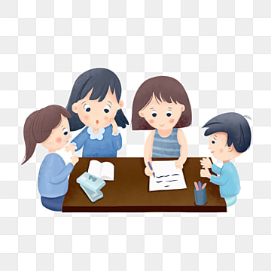
N1: chia đều 6 quả táo vào 2 rổ.
N2: Chia đều 7 quả táo vào 2 rổ.
N3: Chia đều 8 cái bút chì cho 4 bạn.
N4: Chia đều 9 cái bút chia cho 5 bạn.
N5: Chia đều 10 cái nhãn vở cho 2 bạn.
N6: Chia đều 7 cái kẹo cho 3 bạn.
N7: Chia 5 cái nhãn vở cho 2 bạn.
N8: Chia đều 8 cái tẩy cho 2 bạn.
6 : 2 = 3 ( quả)
7 : 2 = 3 (quả); thừa 1 quả
8 : 4 = 2 ( cái bút)
9 : 5 = 1 (cái bút); thừa 4 cái bút
10 : 2 = 5 ( nhãn vở)
7 : 3 = 2 (cái ); thừa 1 cái
5 : 2 = 2 (cái); thừa 1 cái
8 : 2 = 4 ( cái)

Slide 9
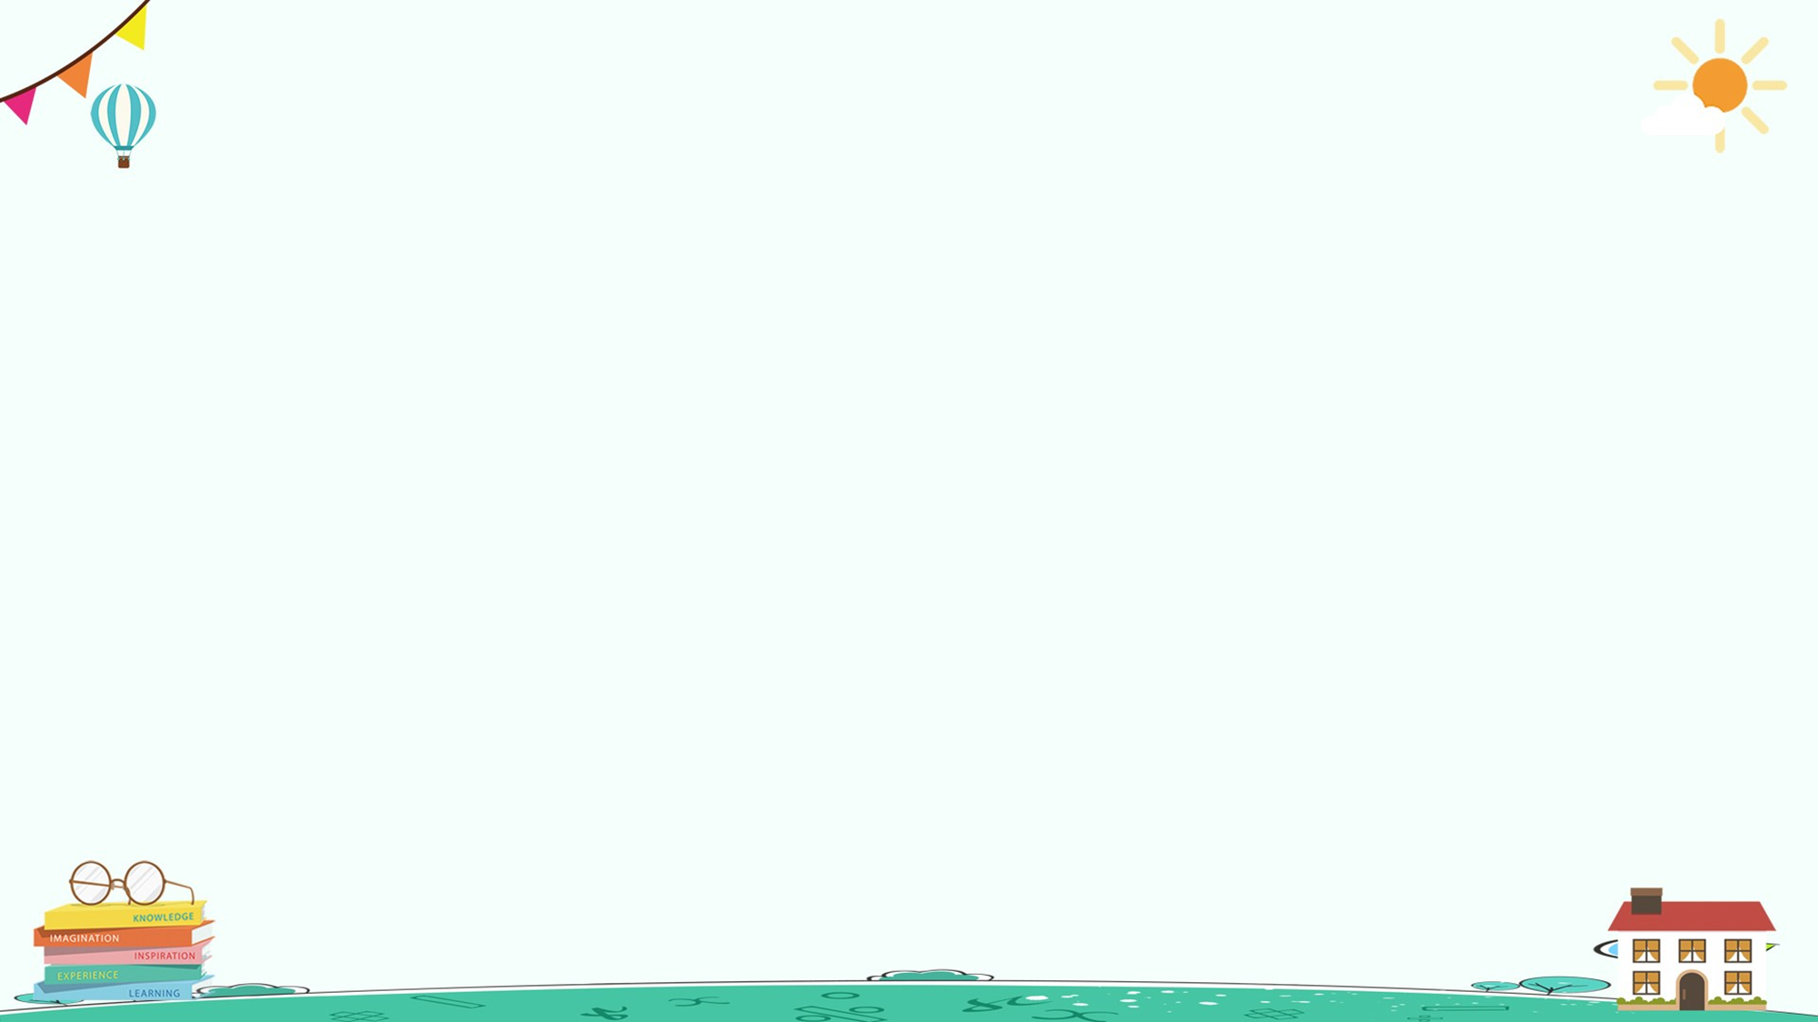
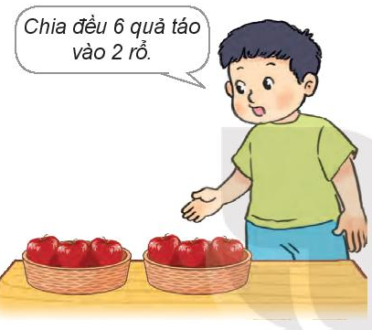
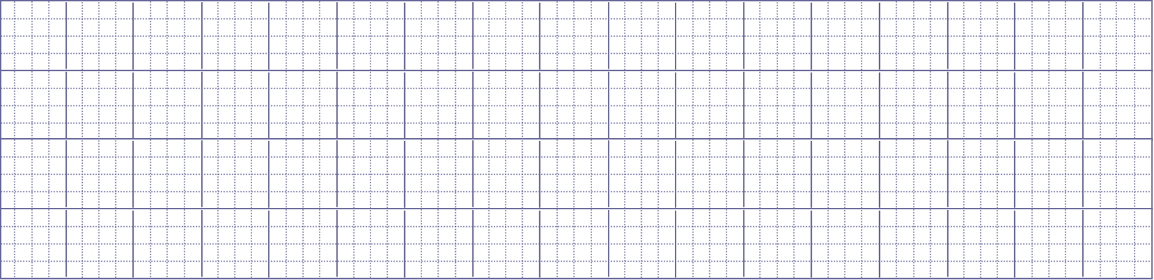
Thứ Tư ngày 9 tháng 11 năm 2022
Toán
a)
Bài 25: Phép chia hết, phép chia có dư
6
2
6
3
Ta nói: 6 : 2 là phép chia hết
0
Ta viết: 6 : 2 = 3

Slide 10
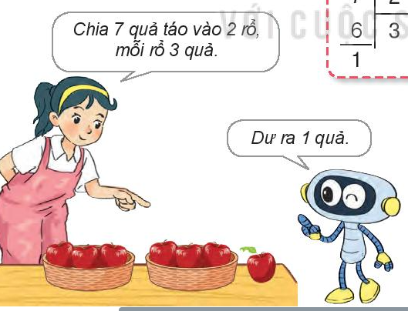
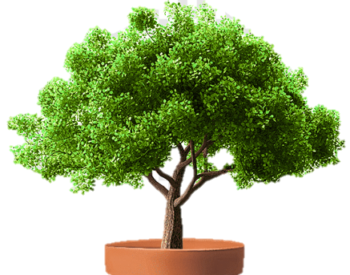
Thứ Tư ngày 9 tháng 11 năm 2022
Toán
b)
Bài 25: Phép chia hết, phép chia có dư
2
7
Ta nói: 7 : 2 là
6
3
phép chia có dư.
1
Ta viết: 7 : 2 = 3 ( dư 1)

Slide 11
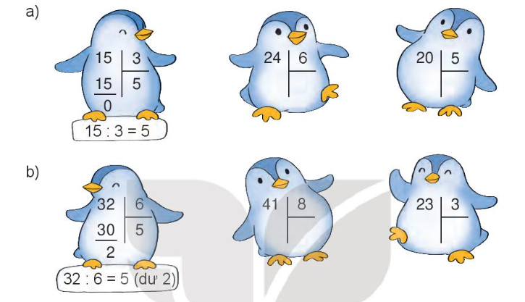
Hoạt động: Bài 1: Tính

Slide 12
15
3
24
6
20
5
15
5
24
4
20
4
0
0
0
15 : 3 = 5
24 : 6 = 4
20 : 5 = 4

Slide 13
41
8
23
32
6
3
30
5
40
5
21
7
2
1
2
30 : 6 =5 (dư2)
41: 8 =5(dư 1)
23 : 3 =7 (dư 2)

Slide 14
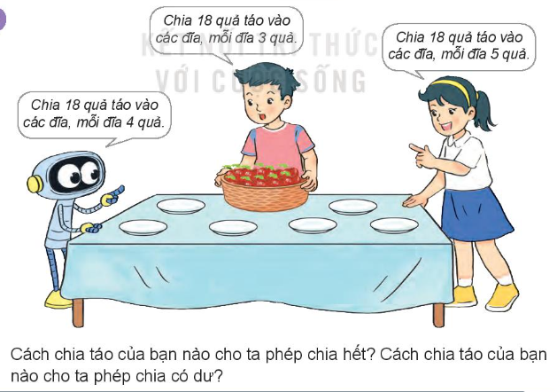

Bài 2

Slide 15
Một cửa hàng có 35kg gạo, chia vào các túi nhỏ để bán, mỗi túi 4kg. Hỏi cần ít nhất bao nhiêu túi nhỏ như thế để đựng hết số gạo đó?

Slide 16

XIN CHÂN THÀNH CẢM ƠN
QUÝ THẦY CÔ GIÁO VÀ CÁC EM

